Slide 1
Министерство науки и высшего образования Российской Федерации
Федеральное государственное бюджетное образовательное учреждение науки и высшего образования
«Владимирский государственный университет имени Александра Григорьевича и Николая Григорьевича Столетовых»
Институт информационных технологий и электроники
Кафедра информационных систем и программной инженерии
Тема выпускной квалификационной работы
Программная система «Мобильный органайзер»
Выполнил:
Парахин Кирилл ПРИ-120
Научный руководитель:
Курочкин Сергей Васильевич,
доцент кафедры ИСПИ

Slide 2
ВВЕДЕНИЕ
Большая часть современных коммерческих предприятий имеют собственные информационные системы, которые хранят, обрабатывают и передают данные о клиентах, сотрудниках. Поэтому каждое такое предприятие иметь хотя бы один IT-отдел, занимающийся разработкой, внедрением и поддержкой ПИС, направленных на получение прибыли.
Каждый IT-отдел состоит из нескольких проектов, разбитых на основе какой-то классификации, обычно связанной с разделением групп людей по ответственности или специальности.
Для автоматизации деятельности отдела необходимо иерархически разбить его на отдельные группы, каждая из которых имеет своего менеджера (руководителя), обладающего отдельными полномочиями по надзору и контролю подчиненных сотрудников.
Также практически любая программная система должна иметь собственный отдел поддержки и обработки проблем пользователей и системных ошибок, чтобы осуществлять контроль происходящего функционирования системы и своевременно производить отладку и поддержку.

Slide 3
ЦЕЛИ РАЗРАБОТКИ
Целью работы является разработка мобильного приложения, которое обеспечивает следующие возможности:
  Автоматизация деятельности и взаимодействия сотрудников IT-отдела
  Создание иерархической организационной структуры проектов внутри IT-отдела
  Введение автоматической системы отчетности и регистрации инцидентов
  Хранение данных о сотрудниках, их мероприятиях, задачах, сообщениях
  Обеспечение своевременного обмена информации в системе путем рассылки уведомлений
  Оптимизация работы отделов мониторинга, аналитики и руководителей групп разработки
  Отказ от платных подписочных сервисов и внешних услуг

Slide 4
Задачи
Для достижения поставленной цели были поставлены следующие задачи:
  Провести анализ предметной области
  Рассмотреть основные аналоги и провести их сравнительный обзор
  Выделить основные требования, предъявляемые системе
  Провести проектирование системы
  Определить и обосновать средства разработки
  Провести разработку мобильного клиент-серверного приложения
  Провести развертывание и тестирование приложения
  Выполнить экономическое обоснование внедрения системы

Slide 5
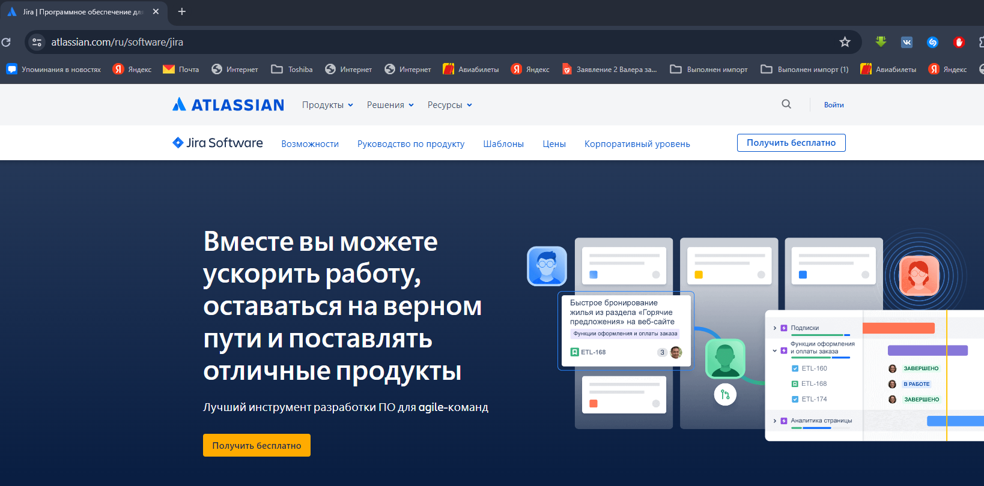
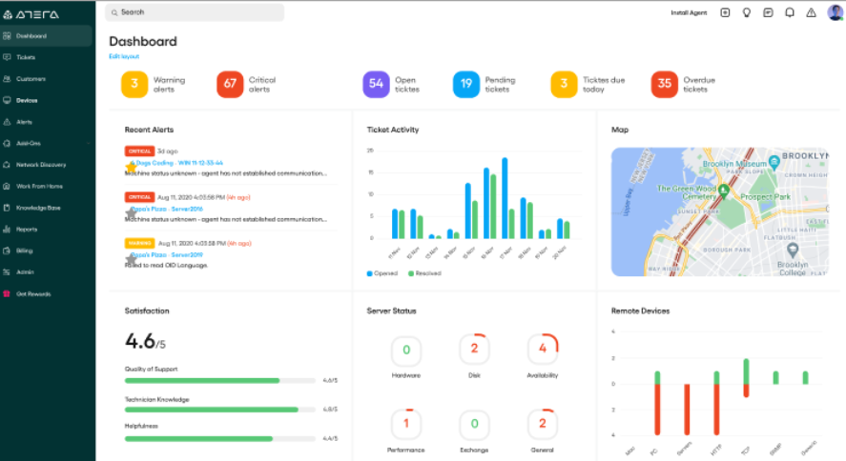
Обзор аналогов
1) Active Batch - лучше всего подходит для организации ваших автоматизированных процессов. Подходит для среднего и крупного бизнеса.
2) Jira Service Management - лучше всего подходит для оптимизированного управления ИТ-сервисами.
3) Atera - лучше всего подходит для автоматизации ИТ и написания сценариев для MSP, корпоративных компаний и поставщиков ИТ-услуг.
4) Puppet - лучше всего подходит для малого и крупного бизнеса.
Puppet поможет вам в автоматизации, управляемой событиями. Он может подключать облачных провайдеров, инструменты DevOps и другие API

Slide 6
Сравнительной обзор аналогов
Критерии / Сервисы | Active Batch | Jira | Atera | Puppet
Удобный пользовательский интерфейс | 2 | 2 | 2 | 2
Интеграция с другими программными компонентами | 2 | 2 | 2 | 2
Наличие бесплатной версии | 1 | 0 | 0 | 1
Автоматизация бизнес-процессов | 2 | 1 | 2 | 1
Наличие Workflow-механизмов | 2 | 2 | 2 | 0
Наличие трекинга задач | 0 | 2 | 1 | 0
Наличие планировщика мероприятий | 0 | 0 | 0 | 0
Наличие авто мониторинга | 1 | 0 | 1 | 2
Наличие системы генерации отчетов | 1 | 0 | 2 | 0
Использование ИИ | 0 | 1 | 2 | 1
Средняя оценка | 1.3 | 1.3 | 1.4 | 0.9

Slide 7
Описание категорий пользователей системы и прецедентов
Система по умолчанию не включает в себя явное разделение пользователей по ролям, то есть все пользователи после регистрации получают статус обычного пользователя, по умолчанию.
Регистрация не требует подтверждения отдельными ответственными лицами (все делается автоматически).
Деятельность по модерации в системе тоже никакая не планируется проводиться, поэтому отдельно роль модератора не выделяется.
Но при этом в системе можно получить роль системного администратора (при выполнении некоторых условий) и выполнять обработку тикетов пользователей системы и сообщений о проблемах в стабильности работы программного компонента.
Эти условия заключаются в следующем: пользователь должен быть зарегистрирован в системе хотя бы 2 недели назад и знать пароль системного администратора.

Slide 8
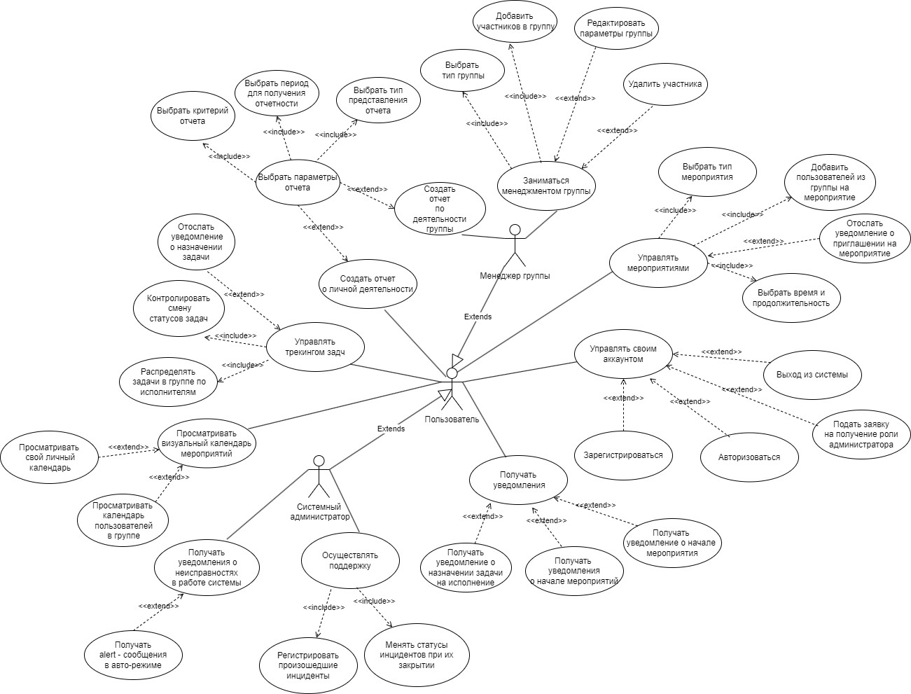
Диаграмма прецедентов

Slide 9
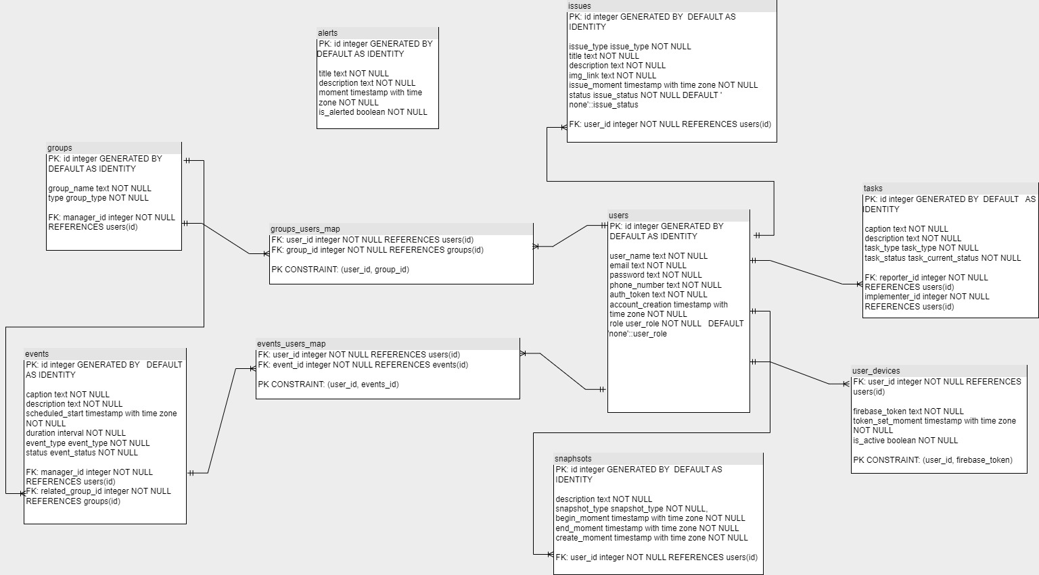
Физическая схема базы данных

Slide 10
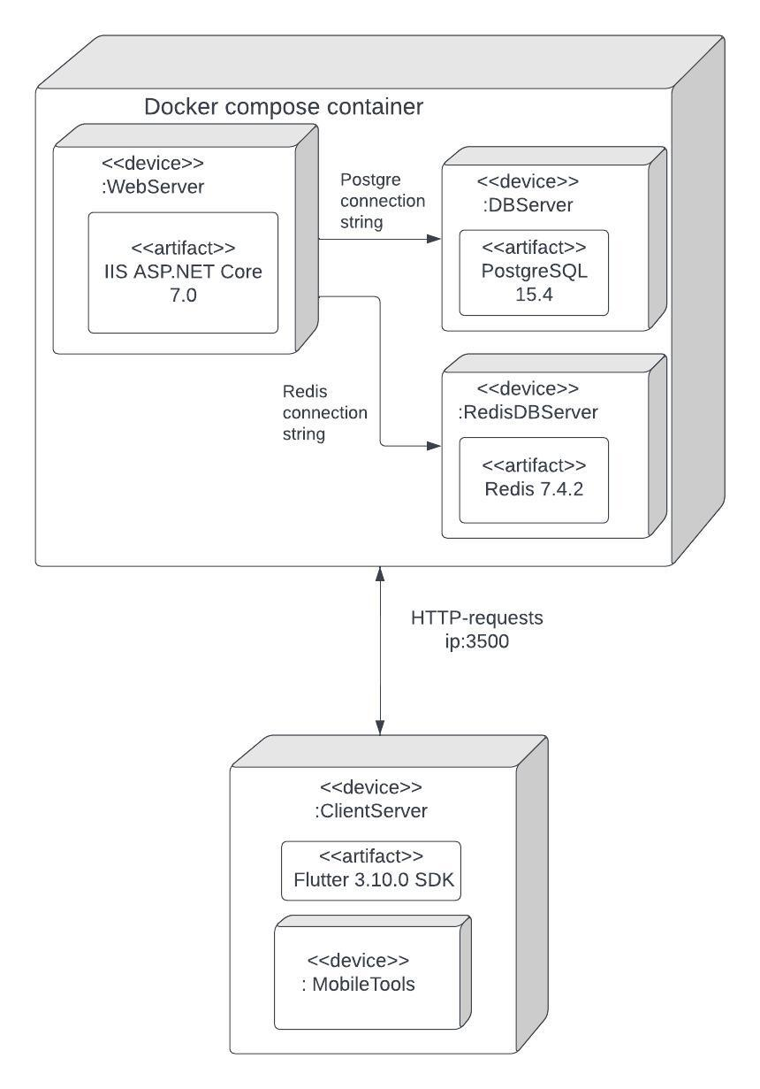
Диаграмма развертывания

Slide 11
Описание инструментов разработки
В качестве платформы для разработки серверной части приложения был выбран ASP.NET Core благодоря его высокопроизводительности и кроссплатформенности.
Клиентская часть приложения была разработана с использованием фреймворка Flutter.
В качестве СУБД была выбрана PostgreSQL
Аутентификация была использована на основе Identity от ASP.NET Core
Используемые библиотеки:
  Newtonsoft.Json – библиотека для сериализации и десериализации объект в JSON.
  Serilog – сторонняя библиотека для логгирования приложения (как в консоли, так и в Google Cloud)
  Entity Framework Core - современный модуль сопоставления "объект — база данных" для .NET.
  xUnit – инструментарий для проведения модульного тестирования

Slide 12
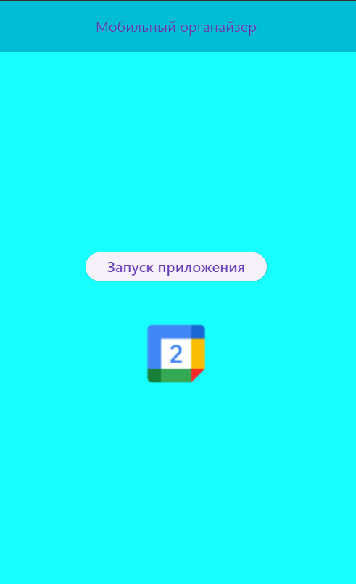
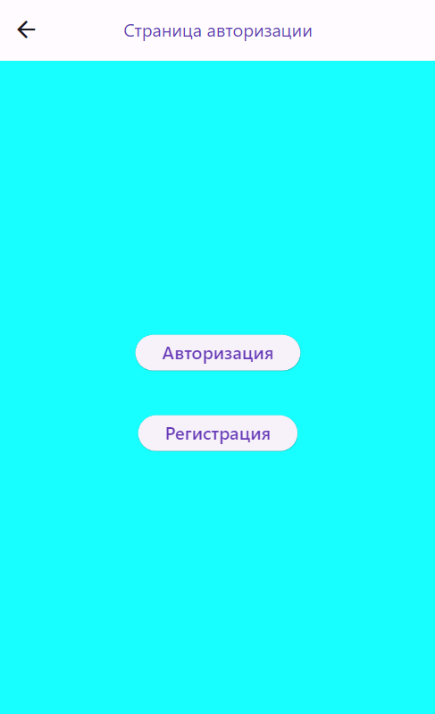
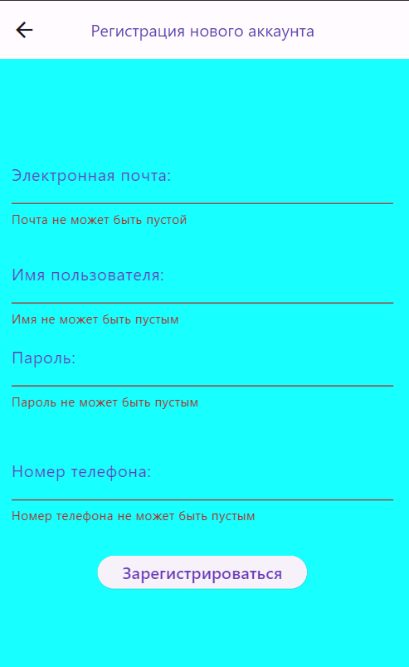
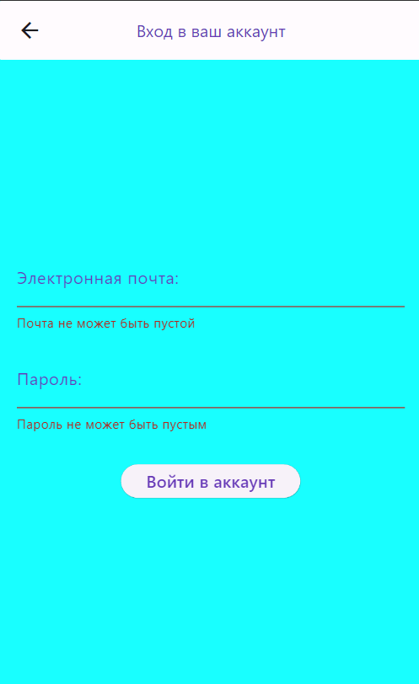
Стартовые страницы неавторизованного пользователя

Slide 13
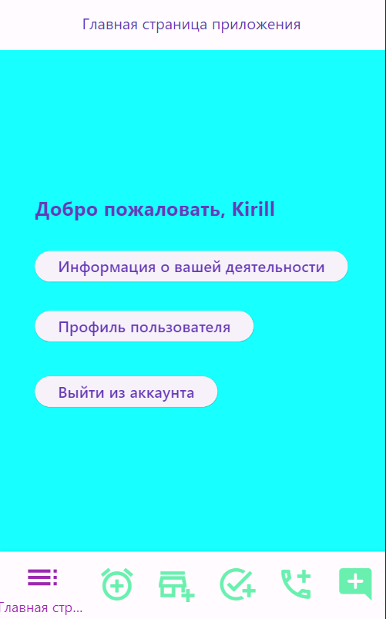
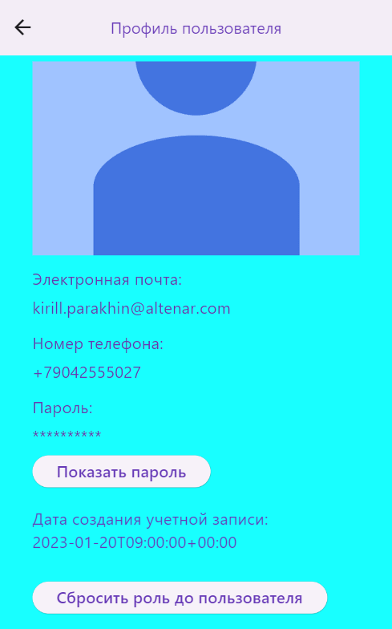
Главная страница и профиль пользователя

Slide 14
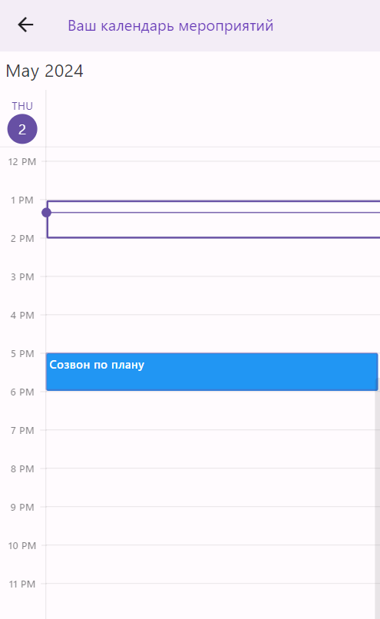
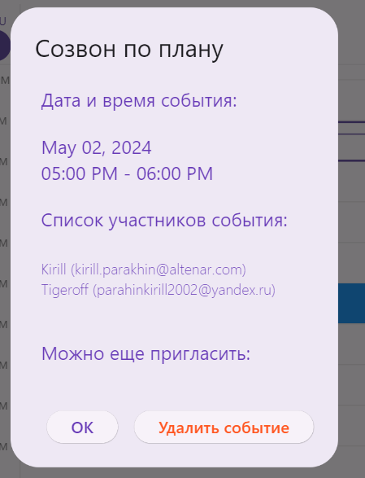
Функционал по созданию событий в календаре

Slide 15
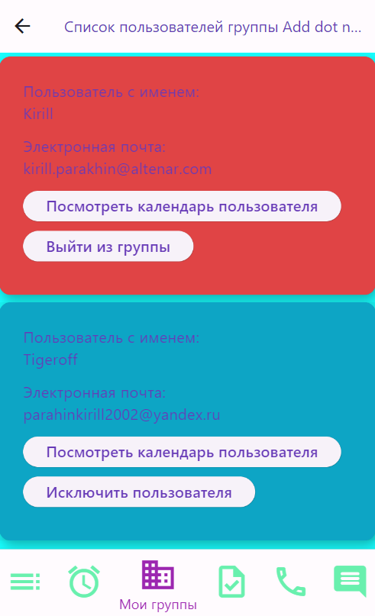
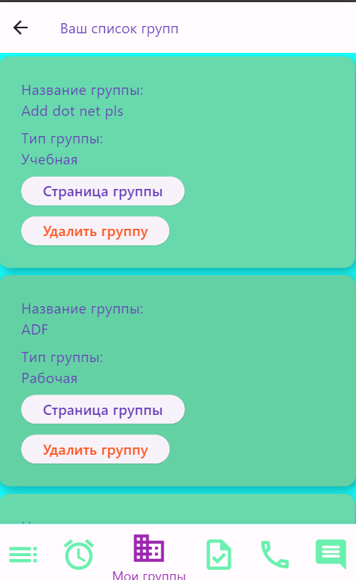
Функционал по работе с группами

Slide 16
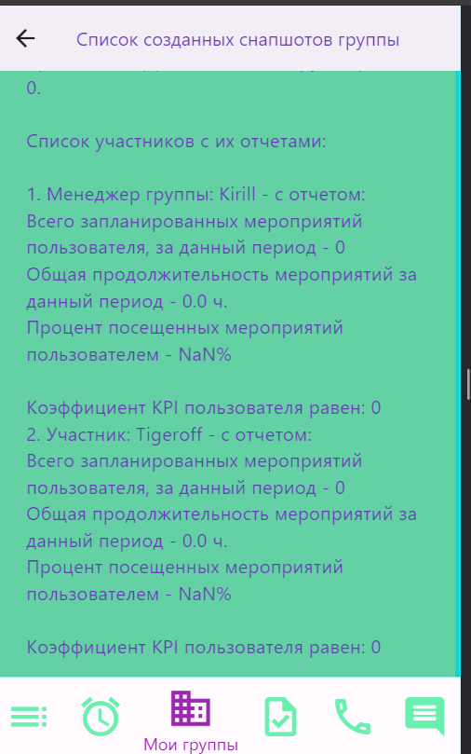
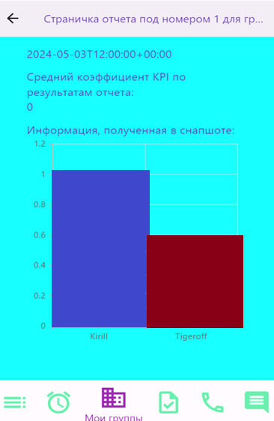
Функционал по работе с отчетами

Slide 17
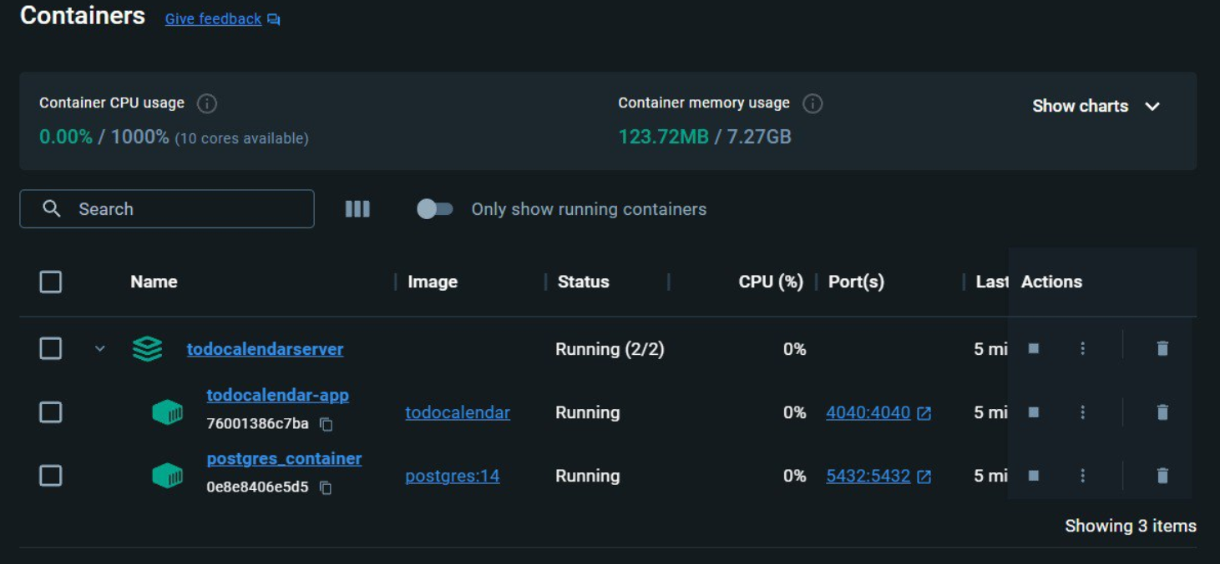
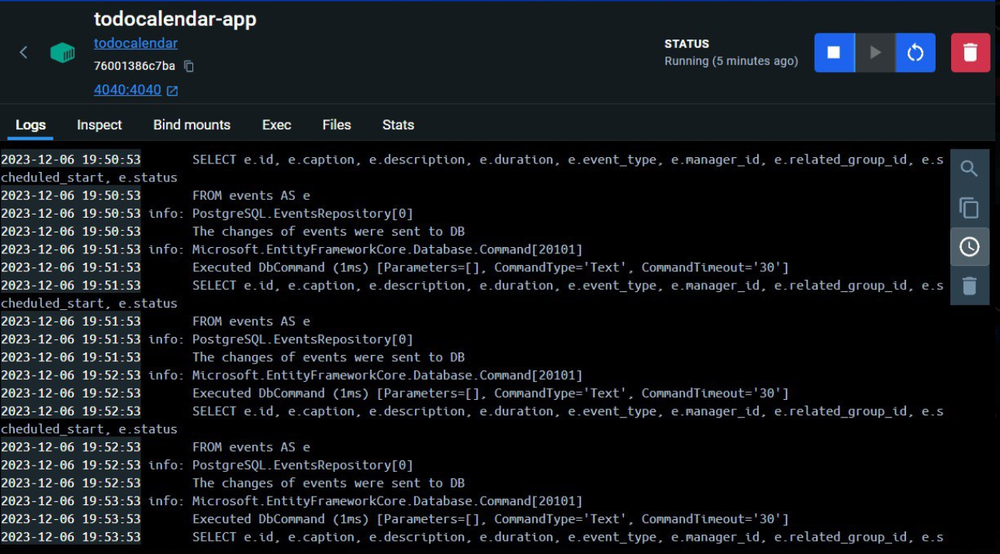
Развертывание приложения в Docker-контейнере

Slide 18
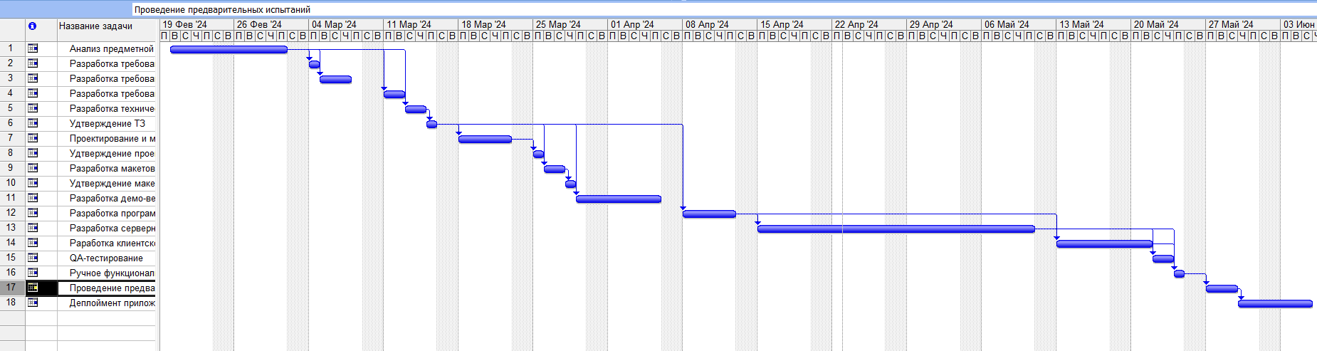
Календарный план проекта
Сроки реализации проекта: с 20.02.2024 г. по 31.05.2024 г.
Менеджмент включает в себя следующие последовательные этапы:
  Анализ требований
  Проектирование
  Разработка ТЗ
  Реализация прототипа приложения
  Реализация программной системы
  Тестирование
  Развертывание и подключение сотрудников

Slide 19
Смета по реализации проекта
Стоимость работ:
Категория специалиста | Трудозатраты, час | Ставка, руб/час | Итого
Менеджер проекта | 288 | 350 | 100 800
Backend - разработчик | 480 | 300 | 144 000
Мобильный Android-разработчик | 192 | 250 | 48 000
Аналитик | 256 | 240 | 61 440
Тестировщик | 216 | 250 | 54 000
Стоимость оборудования:
Категория расходов | Количество | Стоимость за единицу, руб | Итого (3,5 мес.)
Сервер и облако для приложения | 1 | 20 000 (в мес) | 70 000
Инфраструктурные расходы:
Категория расходов | Количество | Стоимость за единицу, руб | Итого (3,5 мес.)
Интернет | 1 | 800 (в мес) | 2 700
ИТОГО | 480 940 руб.

Slide 20
Список книжных источников
1. Бёрнс Б. Распределенные системы. Паттерны проектирования. — СПб.: Питер, 2019 — 224 с.: ил. — (Серия «Бестселлеры O’Reilly»). ISBN 978-5-4461-0950-0.
2. Колисниченко Д. Н. Программирование для Android. Самоучитель. — 3-е изд., перераб. и доп. — СПб.: БХВ-Петербург, 2020. — 288 с.: ил. ISBN 978-5-9775-6587-5.
3. Рихтер Дж. Clr Via C#. Программирование на платформе Microsoft .NET Framework 4.5 на языке C#. 4-е изд. — СПб.: Питер, 2013. — 896 с.: ил. — (Серия «Мастер-класс»). ISBN 978-5-496-00433-6.
4. Hans-Jürgen Schönig. Mastering PostgreSQL 13. 1-е изд, 2020 - 459 c. ISBN 978-1-80056-749-8.
5. Моуэт Э. Использование Docker / пер. с англ. А. В. Снастина; науч. ред. А. А. Маркелов. — М.: ДМК Пресс, 2017. - 354 с.: ил. ISBN 978-5-97060-426-7.
6. Пирская Л. В. Разработка мобильных приложений в среде Android Studio. 2019. №1. С.120-230. ISBN 978-5-9275-3346-6.
7. Парахин К.В. Обзор приложения, связанного с автоматизацией деятельности IT-отделов предприятия, 2024. №1. С.86-90. ISBN 978-5-398-03137-9 URL: http://www.bf.pstu.ru/images/documents/nauka/sborniki/MNRR 2024_s_oblozhkoy.pdf (дата обращения: 15.03.2024)
8. Костров, А. В. Основы информационного менеджмента [Текст]. — учеб. пособие / А. В. Костров. – 2-е изд., перераб. и доп. - М.: Финансы и статистика [Текст]. — 2009. – 528 с. - ISBN 5-279-02314-0;
9. Карлсон, Д.П. Redis in Action [Текст] / Д. П. Карлсон – 1-е изд, 2013 - 320 c. ISBN 78-1617290855
10. Уиндмилл, Э.К Flutter in Action [Текст] / Э. К. Уиндмилл – 1-е изд, 2019 - 432 c. ISBN 978-5-97060-221-8

Slide 21

Спасибо за внимание!

